Slide 1
callBack в Java (механизм обратного вызова)

Slide 2
Цели:
Изучить что такое функция обратного вызова
Научиться реализоввывать функции обратного вызова
Изучить синхронные операции обратного вызова
Изучить асинхронные операции обратного вызова

Slide 3
Обзор
Функция обратного вызова - это функция, передаваемая в качестве аргумента другой функции и выполняемая, когда эта функция завершается или происходит какое-либо событие. В большинстве языков программирования функции обратного вызова особенно полезны, когда мы работаем с асинхронным кодом.
В этой статье мы узнаем о практических примерах использования функций обратного вызова в Java и о том, как мы можем их реализовать.

Slide 4
Реализация функций обратного вызова
Как правило, мы можем создать функцию обратного вызова в Java, предоставив интерфейс и приняв его реализацию в качестве параметра. Такой обратный вызов может вызываться синхронно или асинхронно.

Slide 5
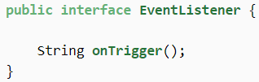
Синхронные обратные вызовы
Синхронные операции - это те, при которых одна задача должна завершиться до запуска другой.
Например, представьте себе такой интерфейс:
Приведенный выше фрагмент объявляет интерфейс EventListener с помощью метода OnTrigger() с возвращаемым типом String. Это будет наш обратный вызов.

Slide 6
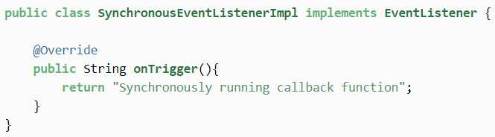
Далее давайте объявим конкретный класс, который реализует этот интерфейс:
Класс SynchronousEventListenerImpl реализует интерфейс EventListener, как показано выше.

Slide 7
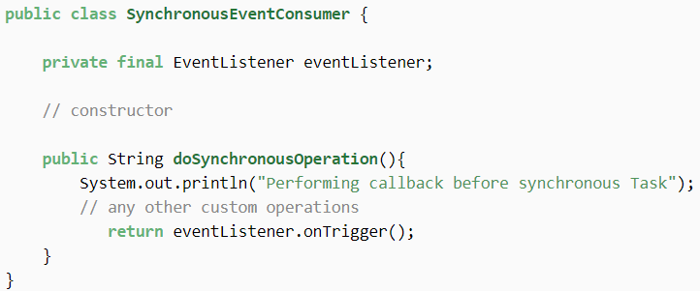
Далее давайте создадим класс SynchronousEventConsumer, который составляет экземпляр интерфейса EventListener и вызывает его метод OnTrigger():
Класс SyncronousEventConsumer имеет свойство EventListener, которое он инициализирует через свой конструктор. Когда вызывается метод doSynchronousOperation(), он возвращает значение, полученное из метода OnTrigger(), принадлежащего EventListener.

Slide 8
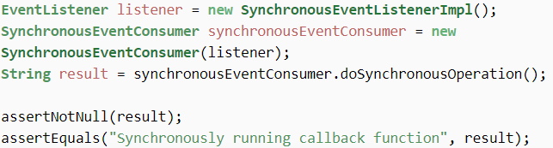
Давайте напишем тест, чтобы продемонстрировать, что метод doSynchronousOperation() вызывает метод OnTrigger() переменной слушателя и получает ее возвращаемое значение:

Slide 9
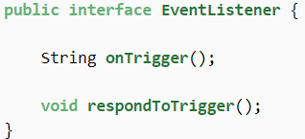
Асинхронная функция обратного вызова
Асинхронные операции - это операции, которые выполняются параллельно друг другу. В отличие от синхронных операций, проиллюстрированных в предыдущем разделе, асинхронные задачи неблокирующие. Они не ждут друг друга перед выполнением своих операций. Давайте обновим интерфейс EventListener, чтобы проиллюстрировать асинхронную функцию обратного вызова в Java:

Slide 10
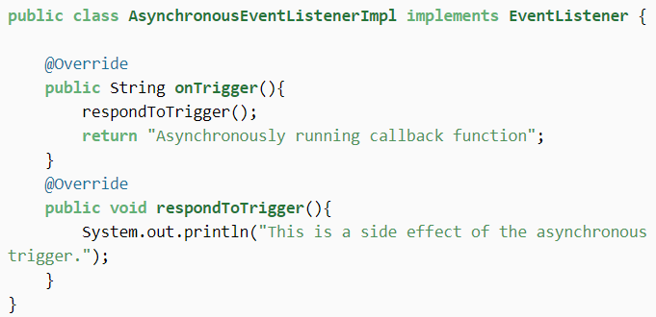
Далее, давайте создадим реализацию для пересмотренного EventListener:
Вышеупомянутый класс реализует интерфейс EventListener, который мы объявили в предыдущем разделе, и возвращает строковый литерал в своем переопределенном методе OnTrigger().

Slide 11
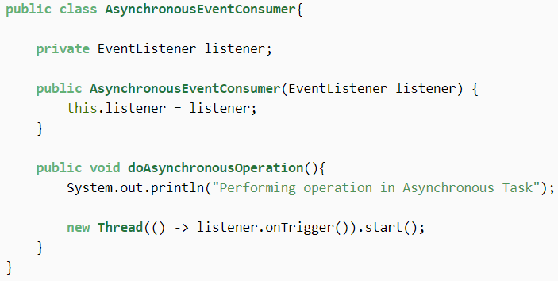
Далее мы объявляем класс, который асинхронно запускает метод OnTrigger(), как функцию обратного вызова:
Приведенный выше класс AsynchronousEventConsumer объявляет метод doAsynchronousOperation(), который неявно вызывает метод OnTrigger() EventListener в новом потоке.

Slide 12
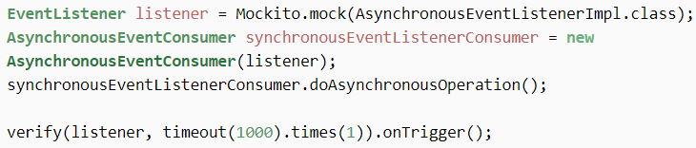
Обратите внимание, что этот подход создания нового потока для каждого вызова метода является антишаблоном и используется здесь в демонстрационных целях. Готовый к производству код должен полагаться на пулы потоков надлежащего размера и настройки.
Давайте убедимся, что программа действительно вызывает метод OnTrigger() из метода doAsynchronousOperation():

Slide 13
Заключение
Сегодня мы узнали о концепции функций обратного вызова в Java. Мы продемонстрировали, как мы могли бы синхронно и асинхронно реализовывать функции обратного вызова через интерфейсы.

